Slide 1


MYINI
나만을 위한 프로젝트 Initializr
김우빈 | 김갑경 | 배건길 | 이성재 | 한다빈 | 한윤석
Notes:
안녕하세요~ 나만을 위한 프로젝트 이니셜라이저, 마이이니의 발표를 맡은 김갑경입니다.

Slide 2
Notes:
네 잘 보셨나요 ~~~
영상에서 보셨다시피 저희는 싸피 세번의 프로젝트동안 느꼈던 불편함들에 대해 오픈소스로 녹아내릴 수 있는 주제를 생각했습니다

Slide 3
CONTENTS
01
02
03
04
기획의도
서비스 소개
라이브 시연
기대효과

Slide 4




기획
설계
개발
배포
Notes:
하나의 프로젝트를 진행하게 되면 다음과 같은 기획, 설계, 개발, 배포의 네 가지 과정을 거치게 됩니다.

Slide 5

기획
설계
개발
배포
Notes:
저희는 이 중 설계 및 개발을 진행하는 단계에서 번거로운 과정이 있는 것을 알게 되었습니다.
그렇다면 무엇이 번거롭다고 느꼈을까요? ★
바로 프로젝트를 진행하며 설계문서를 작성하고, 이를 기반으로 개발코드를 작성하는 과정에서 똑같은 작업이
매번 반복된다는 것이었습니다.
실제 저희 프로젝트를 진행한 사례를 통해 직접 알아보러 가볼까요?

Slide 6
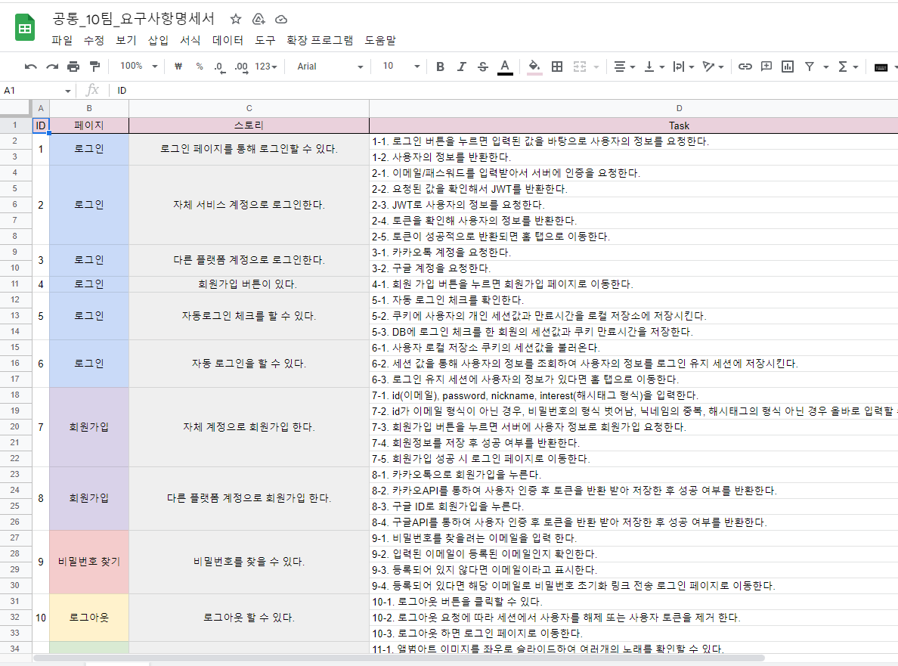
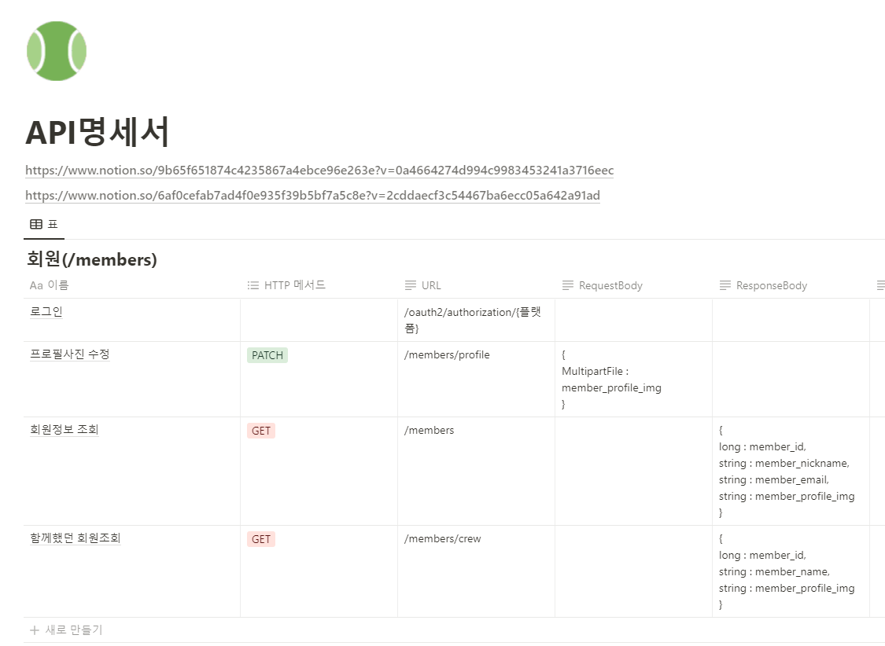
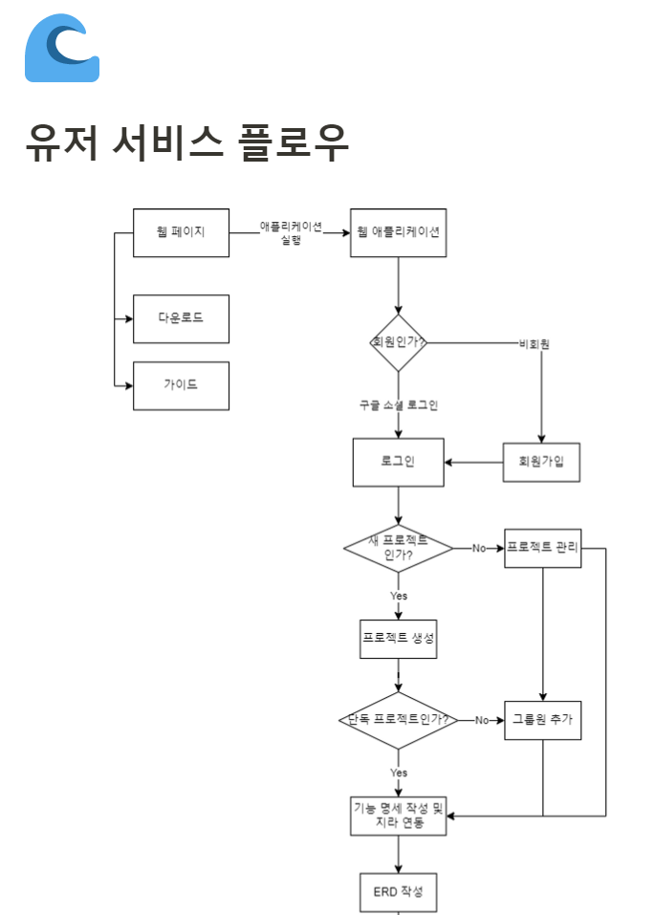
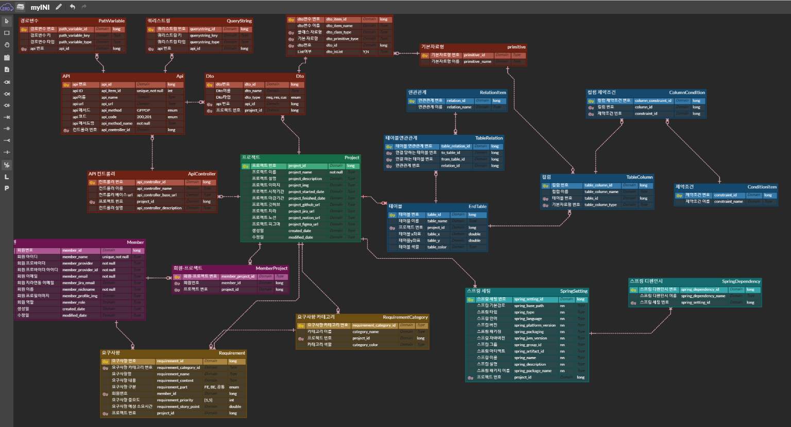
Notes:
여기 저희가 프로젝트를 진행하며 작성한 설계문서들이 있습니다.
이 외에도 다양한 설계문서들이 있는데, 벌써부터 정말 복잡해보이지 않으신가요?

Slide 7




Notes:
실제로 엑셀, erd cloud, 노션 등 다양한 툴들을 오가며 작업을 진행했는데요.
이러한 번거로운 과정을들 마이이니에서는 한 번에 관리할 수 있습니다

Slide 8

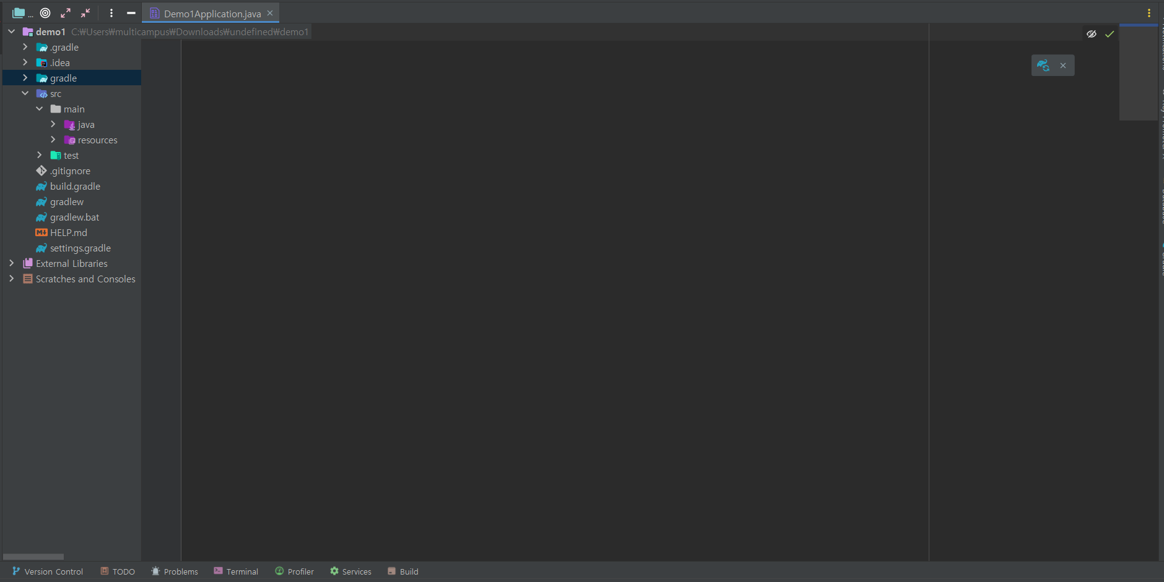
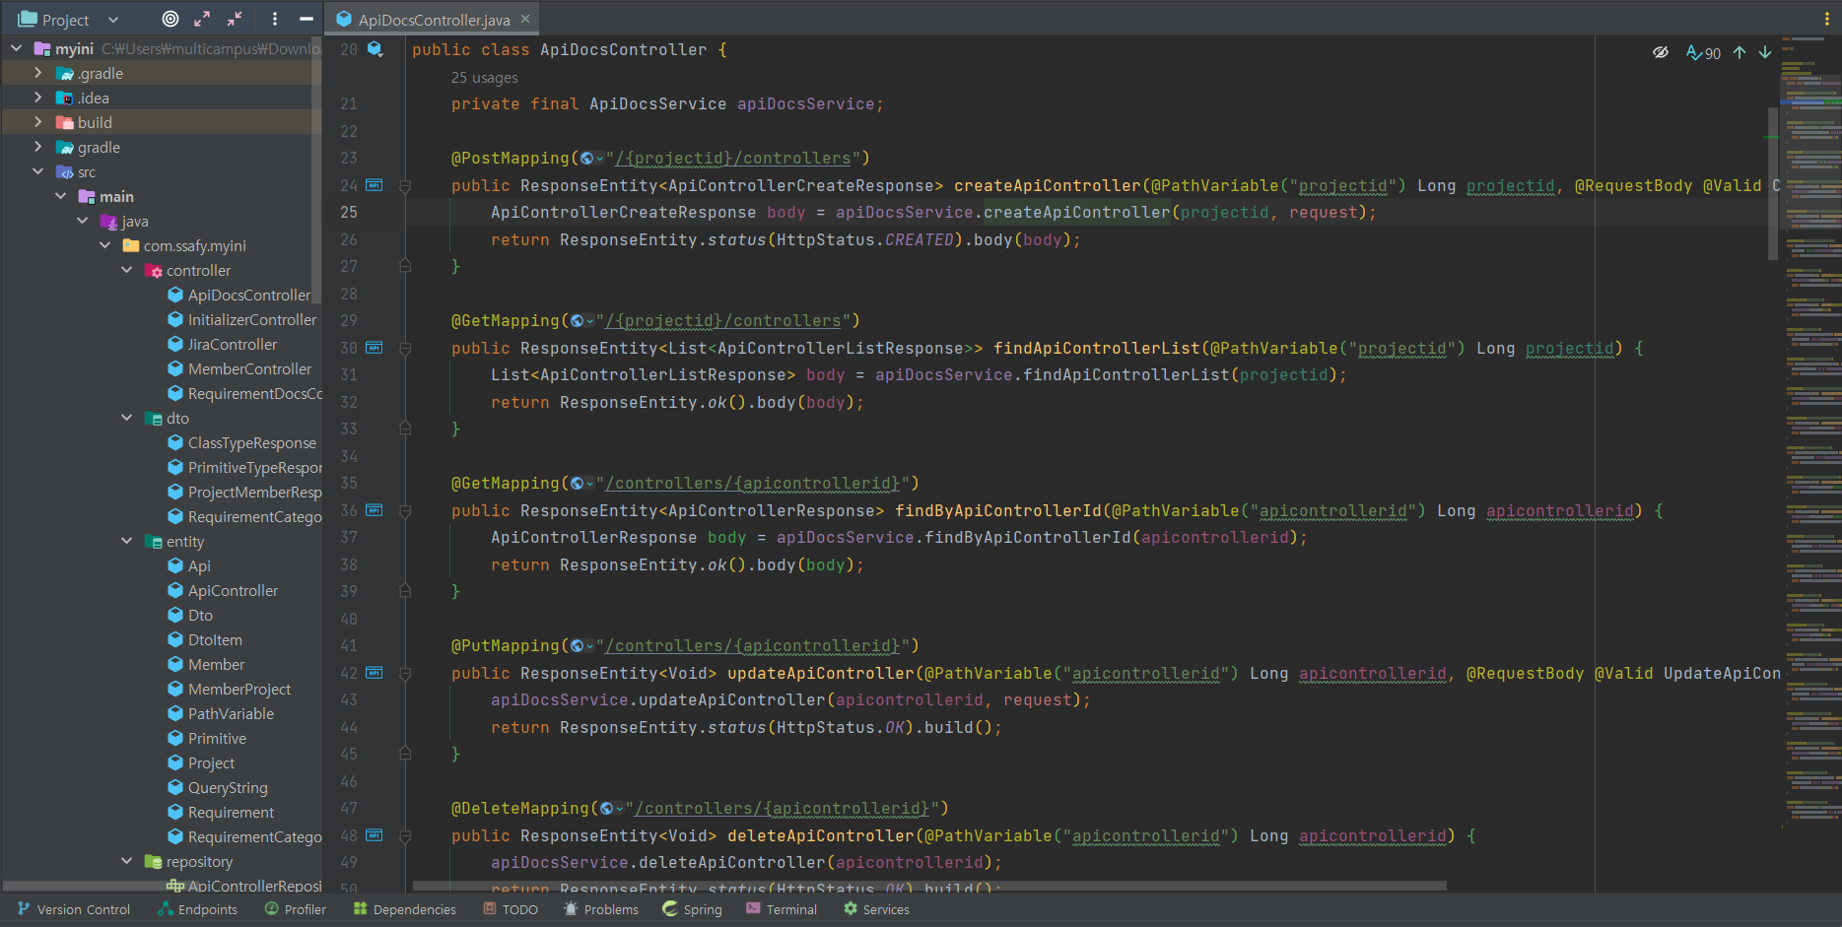

Notes:
하지만 산출물만으로는 안되겠죠?
작성한 산출물들을 기반으로 개발 코드까지 작성해야 하는데요.
이 복잡한 문서들로 매번 프로젝트를 진행할 때마다 처음부터 코드를 작성해야 한다고 생각하니 벌써부터 막막하지 않으신가요?

Slide 9
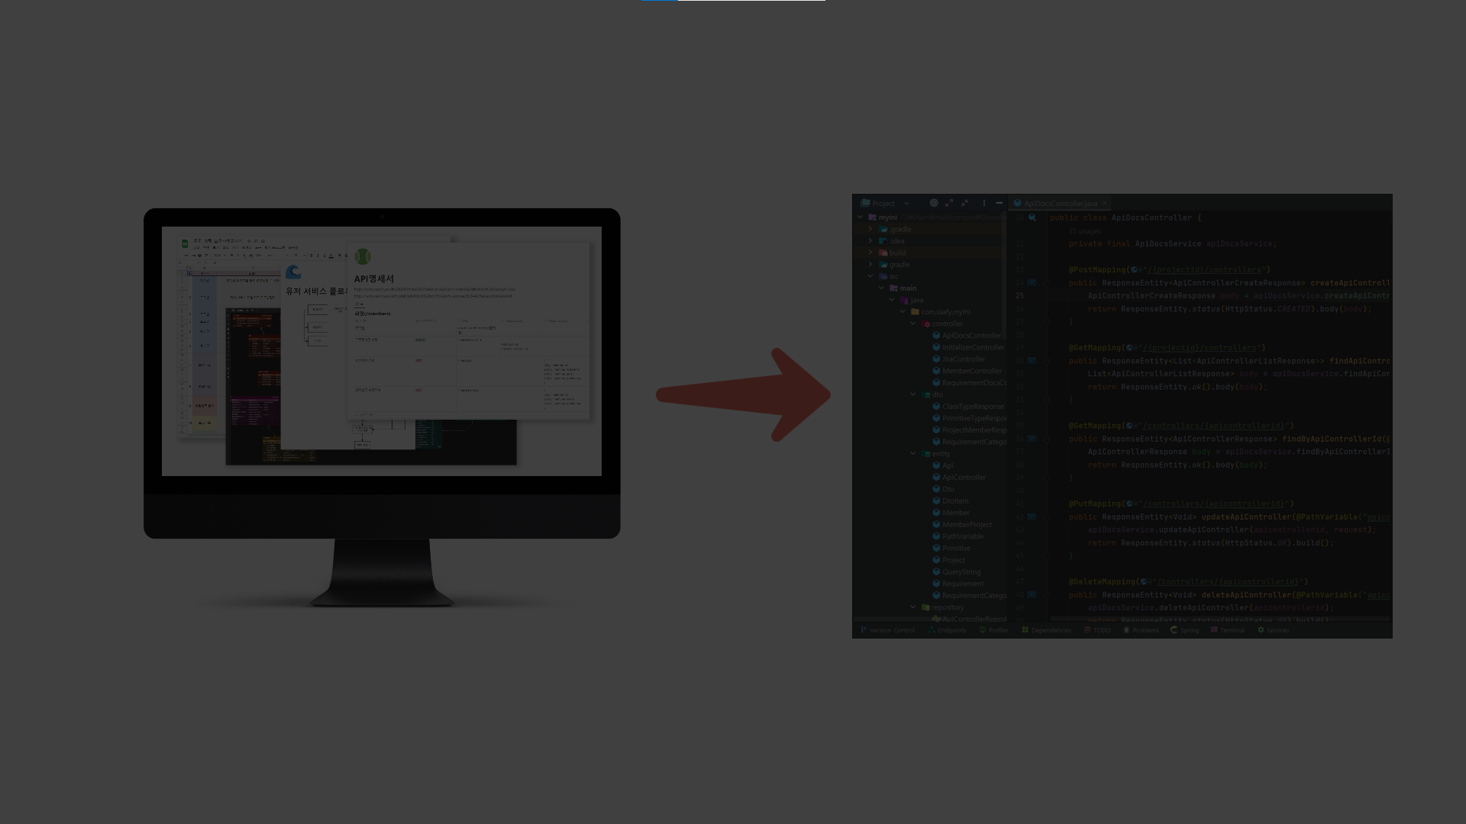

약 1주일 소요
Notes:
실제로 저희도 프로젝트를 진행하면서 이 과정에서 약 1주일 정도의 기간이 소요되었습니다.
사피에서 진행하는 총 프로젝트 기간이 6주라는 것을 감안하면 1주일은 상당히 큰 비중을 차지한다고 볼 수 있는데요,
따라서 저희는 이런 반복적인 작업들이 발생하지 않도록 산출물을 토대로 개발코드를

Slide 10
단, 1초!
Notes:
단, 1초만에 “자동으로” 작성해주는 프로그램을 개발했습니다.
이게 어떻게 가능했을까요?

Slide 11
CONTENTS
02
01
03
04
기획의도
서비스 소개
라이브 시연
기대효과
Notes:
서비스 소개에서 함께 만나보시죠

Slide 12




동시편집
지라 연동
코드 자동화
Notes:
저희 프로젝트는 보시는 세 가지 키워드로 정의할 수 있는데요,
동시편집, 지라 연동, 코드 자동화입니다.
각각에 대해 좀 더 자세히 알아볼까요?

Slide 13
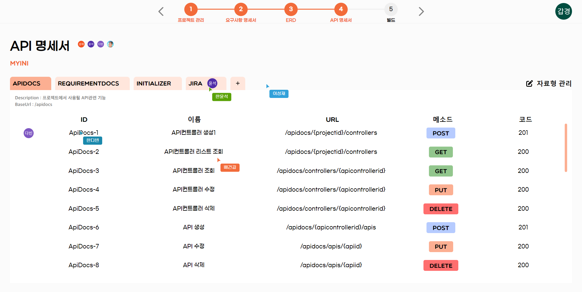
Notes:
첫 번째로 동시편집 기능입니다.

Slide 14
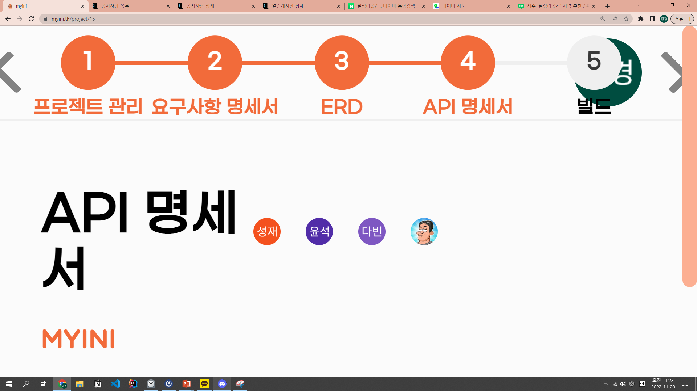
Notes:
화면과 같이 팀원들의 프로필 사진을 통해서 어느 페이지에 접속해있는자,

Slide 15
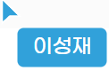
Notes:
마우스 커서를 통해 어디서 작업하고 있는지.

Slide 16
Notes:
그리고 무엇을 편집하고 있는지까지 알 수 있는데요.
이렇게 팀원들을 상황을 실시간으로 확인함으로서 팀 프로젝트의 생산성과 효율성을 높였다.

Slide 17


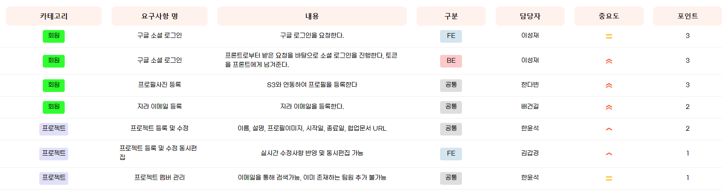
Notes:
다음은 지라 연동입니다.
요구사항 명세서는 프로젝트의 To-do 리스트 역할을 하게 되는데요,
지정된 템플릿을 바탕으로 요구사항 명세서와 지라를 연동해서 프로젝트의 일정을 손쉽게 관리할 수 있게 하였습니다.

Slide 18
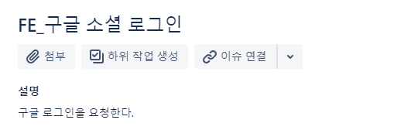
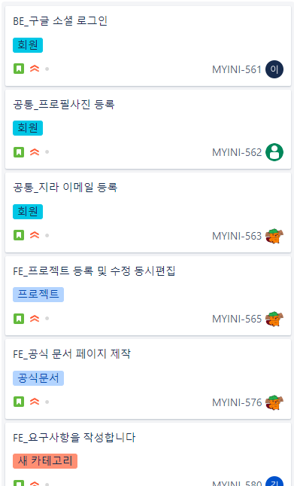
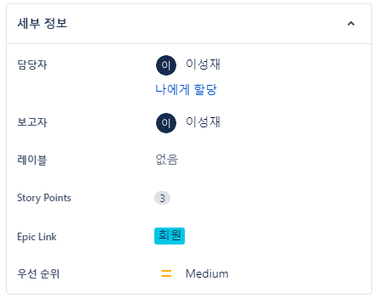
Notes:
다음과 같이 각 컬럼들을 지라의 스토리와 매핑시켜
클릭 한 번만으로 작성한 모든 요구사항들을 자동으로 지라 이슈로 등록할 수 있습니다.

Slide 19




myINI
Project
프로젝트 설계문서
Notes:
마지막으로 저희 마이이니의 강력한! 기능인 코드 자동화에 대해 말씀드리겠습니다.
앞서 작성했던 산출물들을 토대로 개발 코드를 자동으로 만들어서 사용자에게 제공해드립니다.
단 한 번의 클릭으로 말이죠. 정말 놀랍지 않으신가요?

Slide 20
CONTENTS
03
01
02
04
기획의도
서비스 소개
라이브 시연
기대효과
Notes:
그럼 라이브 시연을 통해 이 놀라운 기능들을 만나러 가보실까요?
시연 재미있게 보셨나요?
다음으로는 이 놀라운 기능들을 어떻게 구현할 수 있었는지 알아보겠습니다.

Slide 21



동시편집
유저 이름
프로필 사진
마우스 위치정보
편집중인 단계
프로젝트1
프로젝트2
프로젝트3
Notes:
아까 팀원들이 다같이 동시에 편집하던거 기억하시나요?
이 기능을 구현하기위해서 Yjs라는 라이브러리를 차용하였습니다.
초기에 모든 사용자들이 한 세션에 존재했는데요, 편집 가능한 팀원들을 구분하기 위해 프로젝트별로 저장소를 나누는 작업을 진행했습니다.
이렇게 구분된 사용자들은 각각 고유한 정보들을 가지게 되는데요,
이를 통해서 접속중인 사용자들의 마우스 커서를 트래킹 할 수 있었습니다.

Slide 22









코드자동화
버전관리
산출물
코드
다양한 프로그램의 버전관리
Notes:
다음으로는 산출물이 코드가 되는 자동화과정에 대해서 설명드리겠습니다. ★
우선 프로젝트의 버전을 설정하기 위해서 실시간으로 이들을 관리합니다.

Slide 23

코드자동화
데이터관리
코드 자동화를 위한 데이터 최적화
Notes:
다음으로는 코드를 생성하기 위해 앞서 작성했던 산출물의 데이터들을 최적화하는 작업을 거치게 됩니다.

Slide 24

코드자동화
코드작성
프로젝트 완성!
파트별 코드 관리 및 병합
Notes:
이렇게 최적화된 데이터들은 파트별로 개발 코드들이 작성되고, ★
최종적으로 병합되면서 프로젝트가 완성되게 됩니다.

Slide 25
CONTENTS
04
01
02
03
기획의도
서비스 소개
라이브 시연
기대효과

Slide 26
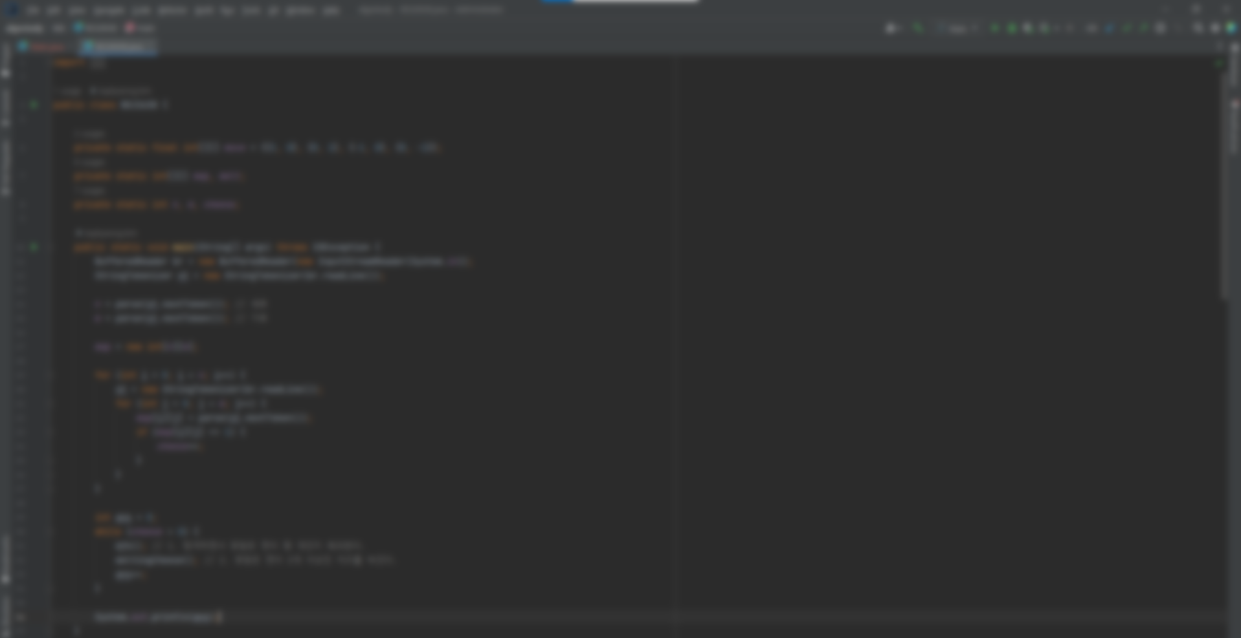
누구나 자유롭게 이용가능하고 수정가능한 서비스
Notes:
저희 마이이니의 강점을 한 문장으로 설명드릴 수 있을 것 같습니다. 바로 “누구나 무료로 이용가능 수정가능＂한 서비스라는 것입니다.
이게 어떤 의미인지 좀 더 자세히 만나볼까요?

Slide 27
“
”
누구나 자유롭게 이용가능하고 수정가능한 서비스
개발자
싸피 8,9기
Notes:
앞으로 프로젝트를 진행하게 될 싸피 8, 9기 분들, 그리고 싸피가 아닌 다른 개발자분들까지
저희 서비스를 이용해서 완성도높은 프로젝트를 손쉽게 진행할 수 있습니다.

Slide 28
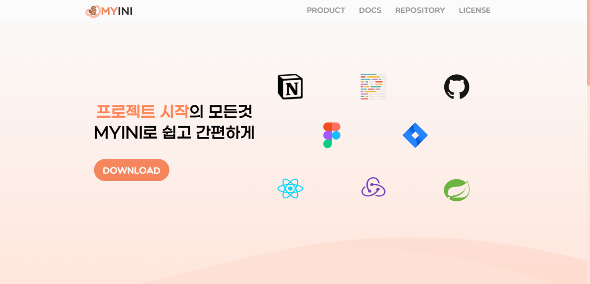
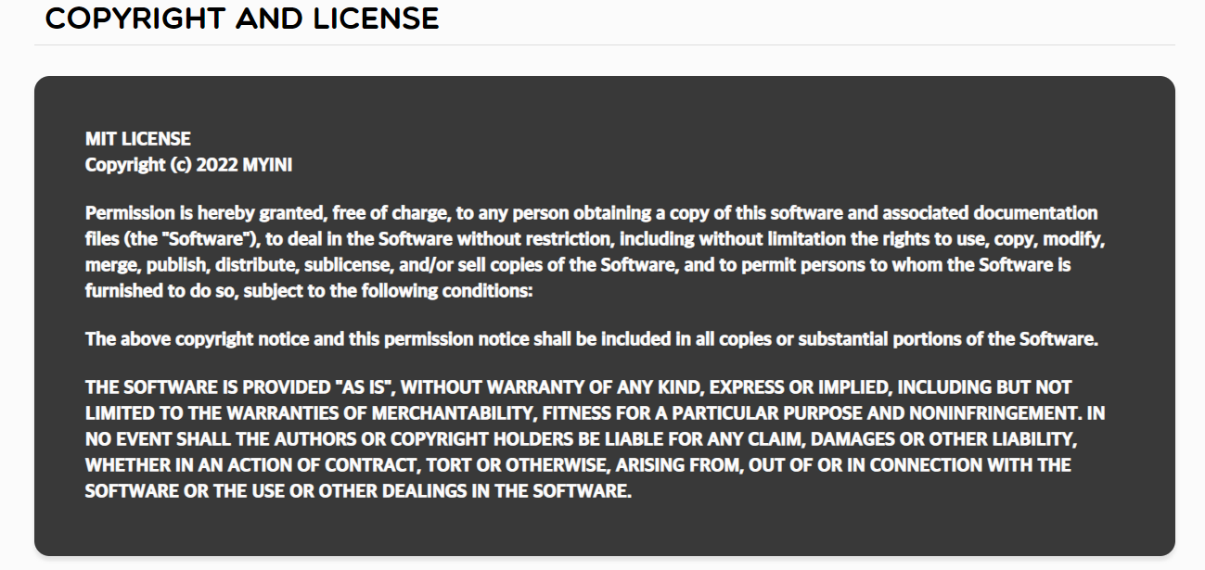
“
”
누구나 자유롭게 이용가능하고 수정가능한 서비스
마이크로페이지
라이센스
Notes:
그렇다면 마이이니 어떻게 이용할 수 있을까요?
바로 저희의 마이크로페이지를 통해 이용하실 수 있습니다.
해당페이지에서 사용 가이드를 확인하고, 마이이니 서비스로 접속해보실 수 있습니다.
오픈소스 프로젝트만이 가지고 있는 저희 서비스의 라이선스도 볼 수 있으니 함께 확인해보세요!

Slide 29
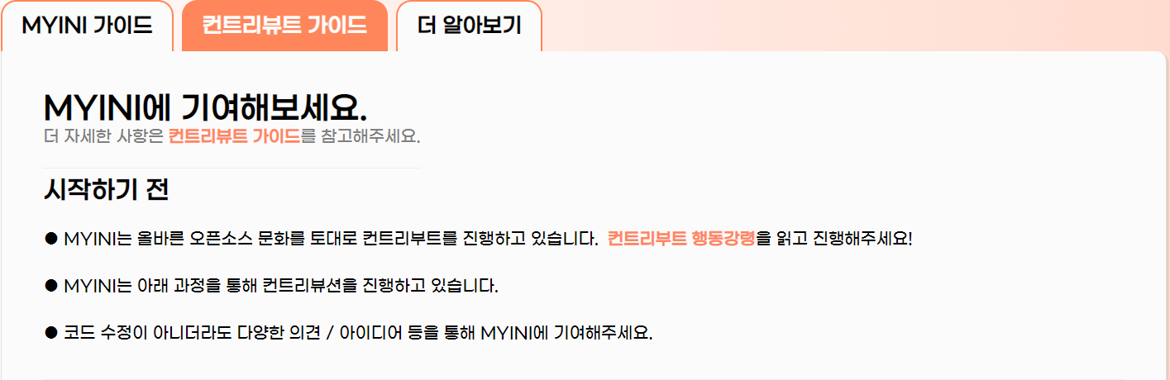

“
”
누구나 자유롭게 이용가능하고 수정가능한 서비스
Notes:
마이이니는 저희 팀원들 뿐만 아니라 싸피 교육생, 그리고 타 개발자들까지 함께 참여하고 기여할 수 있는 프로젝트입니다.
누구나 원하는 기능이 있거나 버그를 발견하다면 저희 사이트의 가이드를 바탕으로 직접 구현해서 서비스에 반영할 수 있습니다.
이러한 모든 것들이 가능했던 이유는 바로

Slide 30
오픈소스
Notes:
오픈소스 프로젝트이기 때문입니다.
오픈소스 프로젝트이니 만큼, 저희는 프로젝트가 끝나도 컨트리뷰트를
받으며 지속적으로 프로젝트의 발전을 이어나갈 예정입니다.
여러분들도 많은 기여 부탁드리겠습니다.

Slide 31


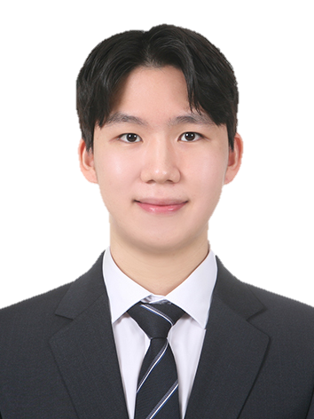

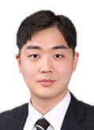
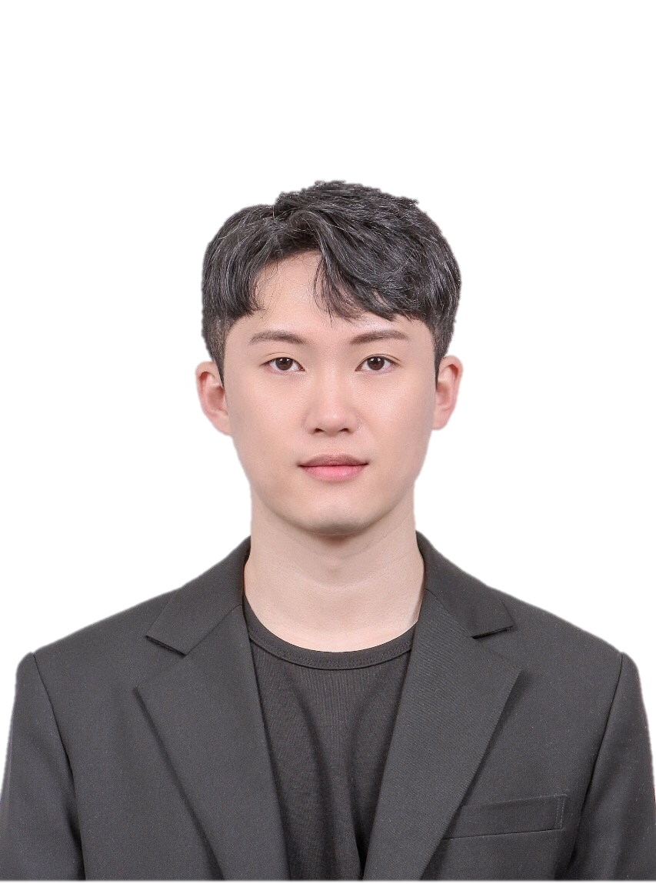

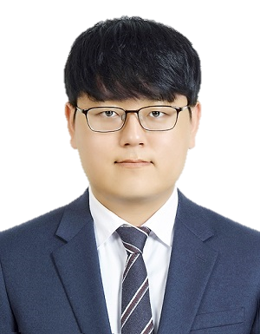
팀원 소개
김우빈
한다빈
배건길
팀장, BE
BE
FE
김갑경
이성재
한윤석
BE
FE
FE
Notes:
이 모든 과정을 함께한 저희 팀원들입니다.

Slide 32







MYINI
Notes:
그동안 노션, erd cloud와 같은 도구들을 오가며 작업하는게 불편하진 않으셨나요?
ERD와 API문서를 오가며 반복적인 코드를 작성하는게 귀찮지 않으셨나요?
myINI가 이러한 작업들을 한번에, 간편하게 해결해드리겠습니다.
다음 프로젝트부터는 여러분도 마이이니와 함께해보는게 어떨까요?

Slide 33

당신을 위한
프로젝트 이니셜라이저
MYINI

